Slide 1
EfficientNet: Rethinking Model Scaling for Convolutional Neural Networks
Paper Review

Slide 2
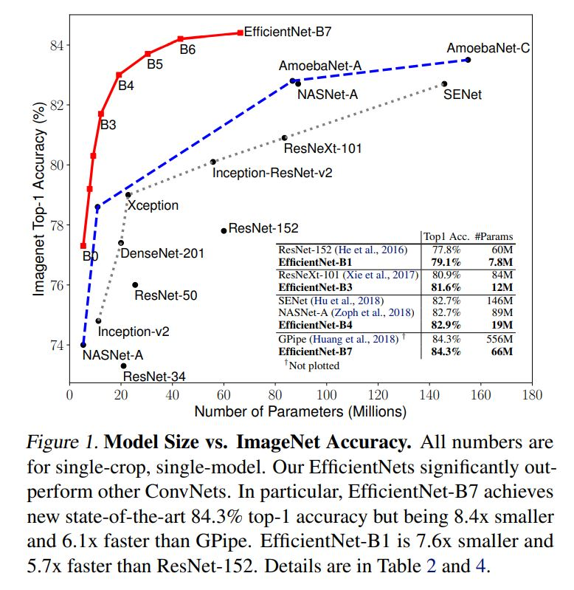
1. Introduction
기존의 ConvNet의 한계를 뛰어넘은 효율적인 모델인 EfficientNet에 대해 살펴보려고 한다.
효율적인 모델이란?
➡ 모델 사이즈가 작아 inference(추론) 속도는 빠른데 정확도는 높은 모델
ConvNet(기존에 사용하던 모델)의 경우
depth, width, resolution 중 1개 또는 2개를 사용하여 scaling을 진행
EfficientNet의 경우
정확도를 높이기 위해 depth, width, resolution 모두를 균형있게 scaling
파라미터가 작아도 고효율 고성능임을 확인할 수 있다.

Slide 3
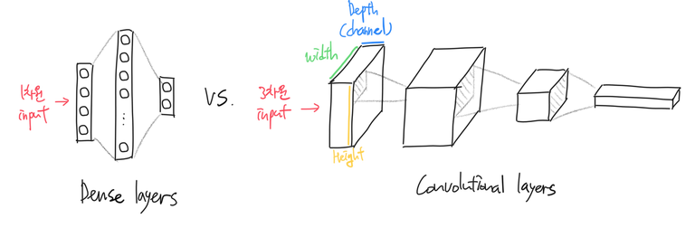
2. Background Principle
ConvNet(Convolutional Neural Network, CNN)이란?
기존의 뉴럴넷의 경우 raw feature를 곧바로 입력층에 넣어 감당해야 하는 feature 차원수가 기하급수적으로 커지게 되고,
Feature 갯수가 이렇게 많아지게 되면 컴퓨팅 속도가 저하되고 오버피팅의 위험이 생길 수 있다.
Dense layer에서 각 입력 샘플을 1차원의 벡터 데이터로 인식한다.
ConvNet의 경우 각 이미지로부터 독특한 특성만을 뽑아내어 feature로 사용하여 더 좋은 성능을 얻고자 한다.
Convolutional layer는 입력 샘플을 3차원의 텐서(Tensor) 데이터로 인식한다.
그리고 입력 3차원 데이터를 적절히 변형해서 또다른 3차원 데이터를 출력한다.

Slide 4
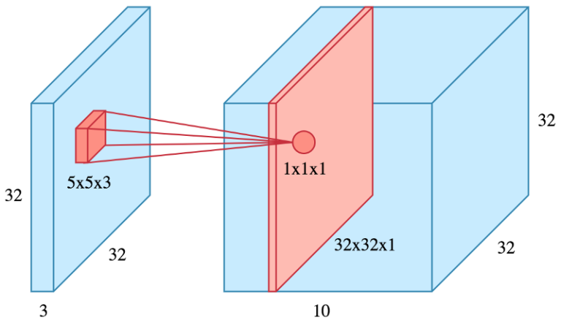
2. Background Principle
ConvNet(Convolutional Neural Network, CNN)이란?
필터(또는 커널) : 이미지에서 특징적인 부분을 추출하는 데에 사용
Stride : 필터가 이미지를 얼마나 자세히 훑으면서 지나갈지를 결정
Feature map : 인풋 이미지 중 receptive field 크기(3×3)만큼으로 Feature map의 픽셀 하나의 값을 계산하게 된다.
필터 값을 이미지 픽셀 값에 곱하여 더한 값을 출력하면서 필터가 이미지를 다 훓게 되면 feature map이 출력된다.
필터 하나 당 하나의 feature map이 만들어지므로, 필터 n개를 사용하는 CONV layer의 출력은 depth=n 을 갖는
텐서가 된다.

Slide 5
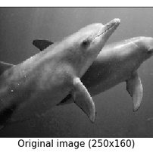
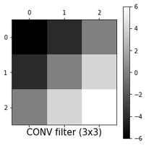
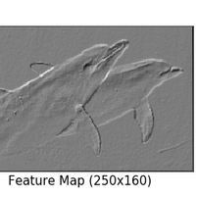
2. Background Principle
ConvNet(Convolutional Neural Network, CNN)이란?

Slide 6
2. Background Principle
Model Scaling
ConvNet의 정확도를 높이는 방법 : 1. 잘 짜여진 모델 자체를 찾는 방법
2. 기존 모델을 바탕으로 Complexity를 높이는 방법
존재하는 모델의 size를 키워주는 방법에는 대표적으로 3가지가 있다.
Width Scaling | Depth Scaling | Resolution Scaling
filter(channel)의 개수를 늘리는 방법 | layer의 개수를 늘리는 방법 | input image의 해상도를 높이는 방법
Depth가 깊어질수록 성분이 사라지는 문제로 인해 훈련에 어려움이 있다. | Wide는 넓지만 얎은 데이터의 경우 더 높은 수준의 feature를 포착하는데 어려움이 있다. | 매우 높은 해상도에선 정확도 상승폭이 줄어든다.
기존 방식들에서는 1개 혹은 2개의 방식을 사용할 뿐 3개를 모두 사용한 경우는 없었다.
위의 3가지 scaling을 동시에 고려하는 Compound scaling을 구현하고자 한다.

Slide 7
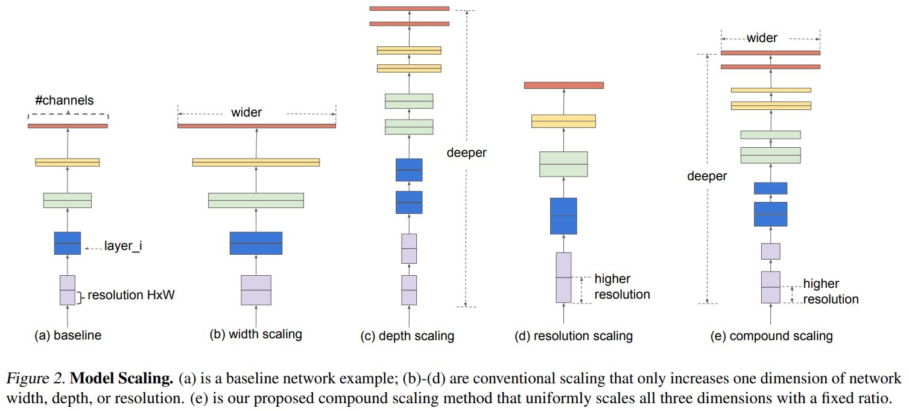
2. Background Principle
Model Scaling

Slide 8
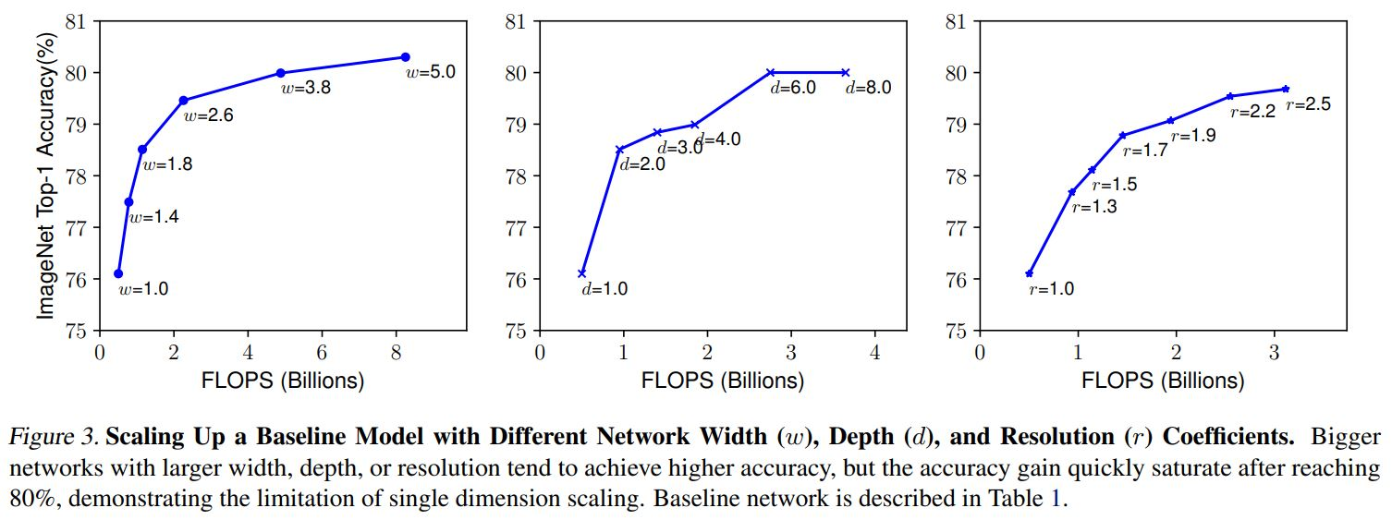
3. Compound Model Scaling
Scaling Dimension
그림을 보면 width scaling, depth scaling 은 비교적 이른 시점에 정확도가 saturation 되며
반면에 resolution scaling은 키우면 키울수록 정확도가 잘 오르는 것을 확인할 수 있습니다.

Slide 9
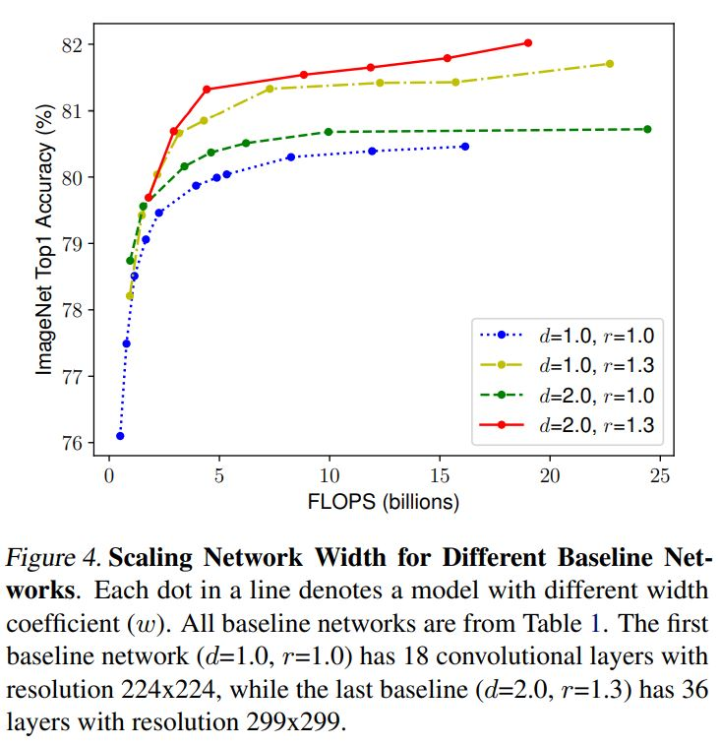
3. Compound Model Scaling
Scaling Dimension
파랑 & 노랑 : width와 depth를 고정
파랑 & 초록 : width와 resolution을 고정
➡ depth보다 resolution을 키우는 것이 정확도를 올리는데
더 유리한 것을 알 수 있다.
파랑 & 노랑, 초록 : 1가지 scaling factor만 키움
파랑 & 빨강 : 2가지 scaling factor를 키움
➡ 동시에 키우는 scaling factor 수가 많을수록 성능을 올리는데
도움이 되는 것을 알 수 있다.
Input image가 커짐에 따라 receptive field(필터의 크기)도
늘려줘야 하고, 더 커진 fine-grained pattern들을 학습하기 위해 더 많은 channel이 필요하다.
따라서 모델의 크기를 키워줄 때 위의 3가지 요소들을 동시에
고려하는 것이 좋다는 주장이 합리적인 판담임을 알 수 있다.

Slide 10





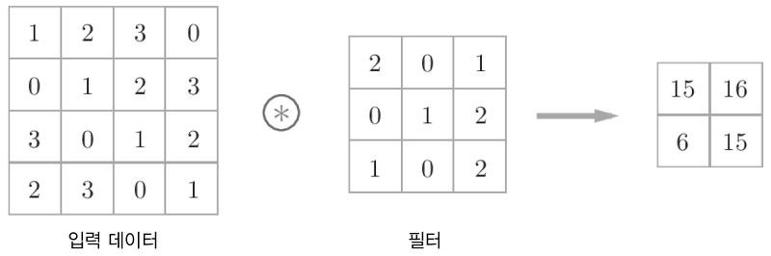

3. Compound Model Scaling
Problem Formulation
ConvNet Layer i에 대해 식 을 정의할 수 있다.
ConvNet N은 layer들의 list로 나타낼 수 있다.
ConvNet layer는 여러 단계로 분리되며, 각 단계의 layer는 동일한 architecture를 공유한다.
따라서 ConvNet
: i단계에서 layer 가 번 반복됨 : layer i의 input tensor X의 모양을 나타냄
Operator
Ouput tensor
Input tensor
Channel dimension
Spatial dimension

Slide 11

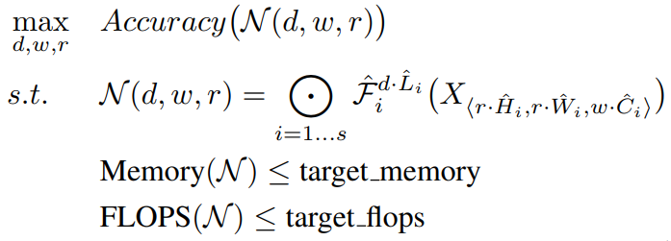
3. Compound Model Scaling
Problem Formulation
Model scaling이란 baseline에서 사전 정의한 를 바꾸지 않고,
length( ), width ( ), resolution( )를 확장시키는 것이다.
F, L, H, W, C는 baseline network가 정해지면서 정해지며, d, w, r은 network 를 scaling하는데 사용되는 coefficient이다.
최고의 정확도를 얻기 위해 width, depth, resolution에 적절한 상관계수(w, d, r)를 도입하여 확장하도록 한다.
d, w, r coefficient들은 서로 연관되어 있고, 서로 다른 resource 제약조건에 놓여있어 여태껏 하나만 선택하여 scaling 했다.

Slide 12
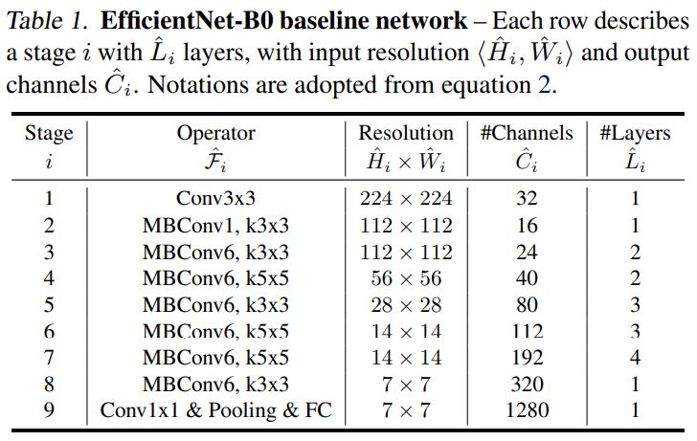
3. Compound Model Scaling
Compound Scaling
최적의 비율을 찾아서 실제 모델에 적용을 해서 다른 모델들과 성능을 비교해보자.
일단 고정하는 baseline model(F)을 좋은 모델로 선정하는 것이 매우 중요하다.
초기 모델 자체의 성능이 낮다면 임계 성능도 낮기 때문이다.
해당 논문에선 MnasNet과 거의 동일한 모델인 EfficientNet-B0를 baseline model로 선정하였다.
해당 모델의 성능은 왼쪽의 Table 1을 참고하자.

Slide 13
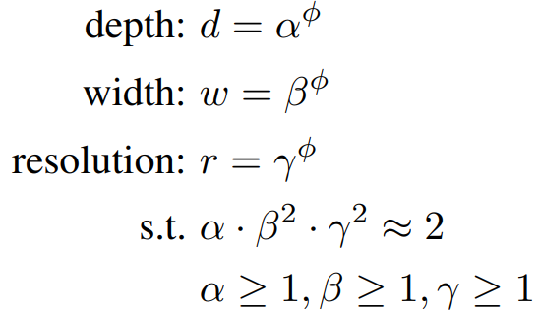
3. Compound Model Scaling
Compound Scaling
해당 논문에선 compound coefficient φ를 사용하여
network의 width, depth, resolution을 균등하게 조정하는 compound scaling method 를 제안하고 있다.
α, β, γ : small grid search 를 통해 결정한 상수로 아래의 조건을 만족시켜야 한다.
compound coefficient φ : 사용 가능한 resource에 따라 사용자가 결정하는 coefficient
일반적인 convolution operation(합성곱 연산)의 FLOPS는 d, w^2, r^2에 비례한다.
(ex. 깊이를 증가시켜 layer 수를 두 배로 하면 FLOPS도 두 배 증가, 너비나 해상도를 두 배 증기시면 FLOPS는 네 배 증가)
값을 2로 제한시킴으로써, 총 FLOPS는 대략 2^ φ 에 비례하여 증가할 것으로 추정할 수 있다.

Slide 14
4. EfficientNet Architecture
EfficientNet 구현
먼저 φ = 1로 고정
제한조건을 만족하는 범위 내에서 grid search로 최적의 α, β, γ 값을 구한다.
EfficientNet-B0에선 α = 1.2, β = 1.1, γ = 1.15 를 사용한다.
방금 구한 3개의 scaling factor는 고정한 뒤 φ를 키워주며 모델의 사이즈를 키워준다.(B1, … , B7)

Slide 15
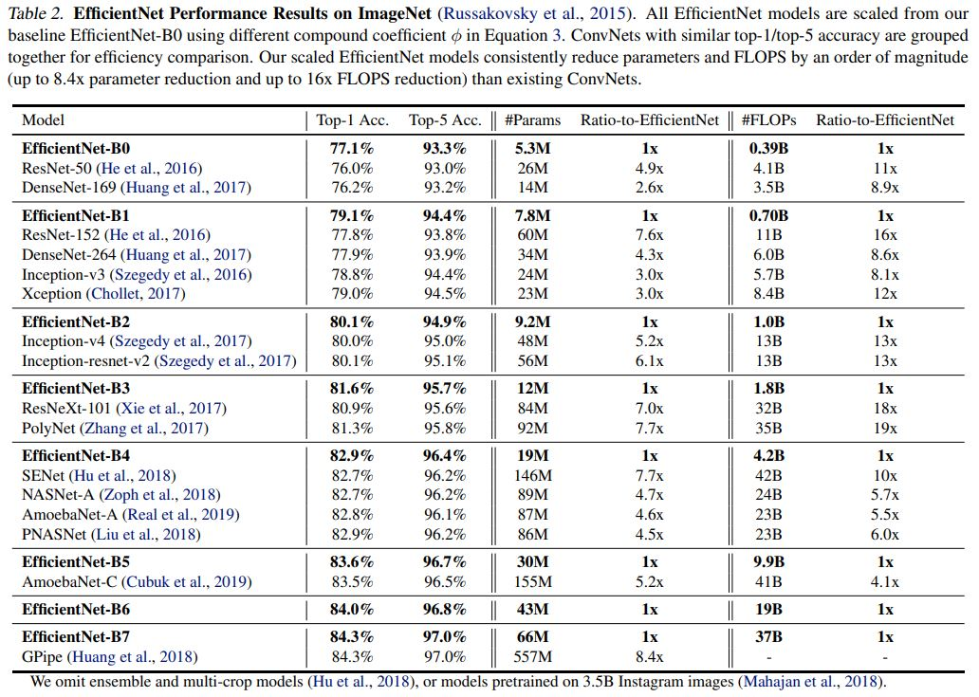
4. EfficientNet Architecture
Experiments
기존 ConvNet들에 비해 비슷한 정확도를 보이면서 parameter수와 FLOPS 수를
굉장히 많이 절약하는 것을 확인할 수 있다.
(parameter수는 최대 8.4배 적고,
FLOPS는 최대 16배 적다)

Slide 16
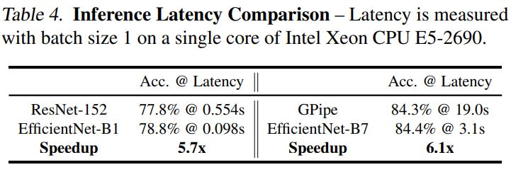
4. EfficientNet Architecture
Experiments
EfficientNet-B1은 널리 사용되고 있는 ResNet-152 보다 5.7배 빠르며,
EfficientNet-B7은 기존에 ImageNet 데이터셋에서 가장 높은 정확도를 달성했던 GPipe 보다 더 높은 정확도를 달성하며,
속도 또한 6.1배 빠르다.

Slide 17
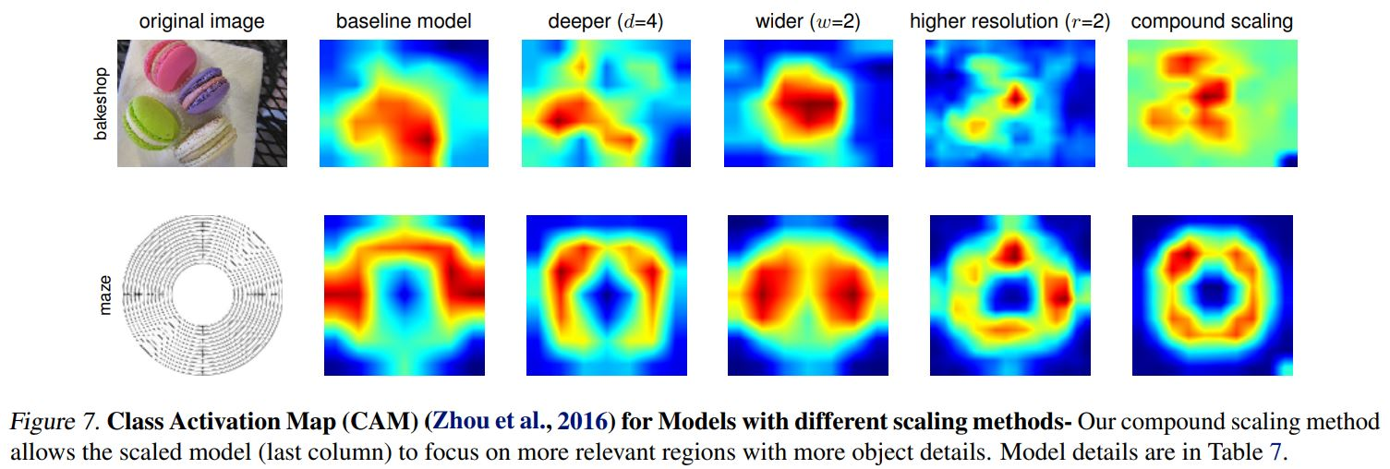
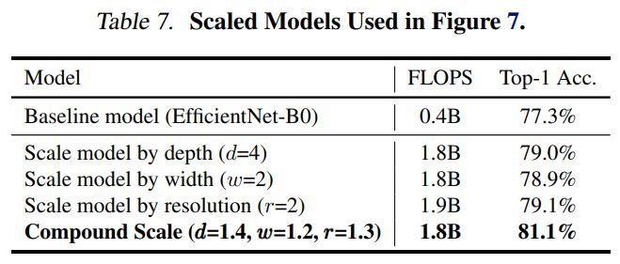
4. EfficientNet Architecture
Compound Scaling
모델이 이미지를 분류할 때 이미지의 어느 영역에 집중했는지 확인할 수 있는 Class Activation Map(CAM)을 뽑아보았는데,
3개의 scaling factor를 각각 고려할 때 보다 동시에 고려하였을 때 더 정교한 CAM을 얻을 수 있음을 보여준다.

Slide 18
5. Conclusion
EfficientNet에 대한 논문 리뷰를 했다.
ConvNet scaling 할 때, width, depth, resolution 중 1개 혹은 2개를 scaling 하였다.
EfficientNet에서는 3가지 scaling factor를 모두 사용하여 scaling 하였다.
width, depth, resolution에 적절한 상관계수(w, d, r)를 도입하여 3가지 factor를 균형있게 조정함으로써
정확도는 높이고 parameter수와 FLOPS 수를 절약할 수 있다.
즉, 기존의 모델보다 정확도도 높고, 속도도 빠른 효율적인 모델을 구현할 수 있었다.

Slide 19
6. Reference
EfficientNet: Rethinking Model Scaling for Convolutional Neural Networks
ConvNet (CNN) 이해하기 | De novo (de-novo.org)
[논문리뷰] (EfficientNet) EfficientNet: Rethinking Model Scaling for Convolutional Neural Networks / ICML 2019 :: bellzero's lifelog (tistory.com)
EfficientNet： Rethinking Model Scaling for Convolutional Neural Networks 리뷰 (hoya012.github.io)

